Slide 1
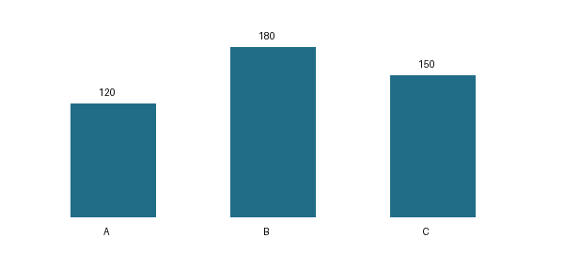
合成サンプル: 表と図の比較
区分 | 件数
A | 120
B | 180
C | 150
合計 | 450
図1: 表1の架空データを比較。BはAより60件多い。

Slide 2
日本語と出典の確認
これは合成テスト資料です。
表1と図1の対応、日本語、ページ番号を確認します。
翻訳と実資料の品質検証は未実施です。

